Slide 1
國際債券發行市場簡介
元大證券 債券部
2015/9/21

Slide 2
簡報大綱
一、國際債券市場之發展沿革
二、國際債券之發行制度
三、國際債券稅賦課徵方式
四、國際債券資料查詢

Slide 3



一、國際債券市場之發展沿革
Notes:
2

Slide 4
國際債券市場發展歷程
2014.12
鬆綁國際債券交易限制
2014.12
開放外國政府發行國際債券
2014.06
擴大專業板之投資對象
2013.11
開放陸企發行專業板寶島債券
2013.08
建立債券專業板制度
2012.11
開放發行人民幣計價債券(寶島債券)
2005.10
建立外幣計價國際債券市場
資料來源:中央銀行

Slide 5
國際債券(寶島債券)定義
外幣計價國際債券(寶島債券)
國內、外發行人於台灣募集發行並向櫃買中心申請上櫃之外幣計價債券稱為國際債券(International Bond)，如果採人民幣計價發行時，另稱為寶島債券（Formosa Bond），可銷售予一般投資大眾亦可僅銷售予專業投資人。

Slide 6
國際債券(專業板)發行金額
USD（MM）
Notes: 1.匯率: 1USD=6.373RMB (2015/09/11) 2.資料來源: Taipei Exchange;元大證券整理3.截至2015/09/11

Slide 7
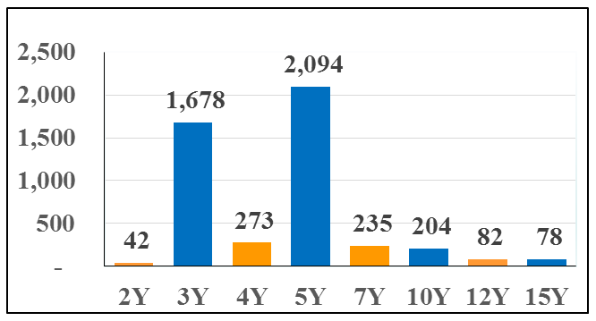
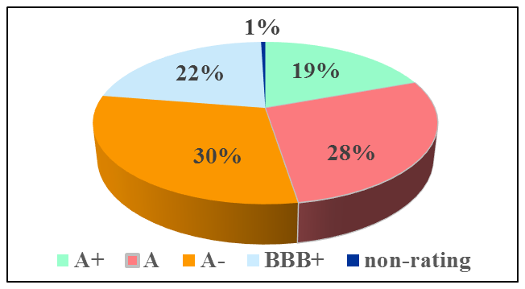
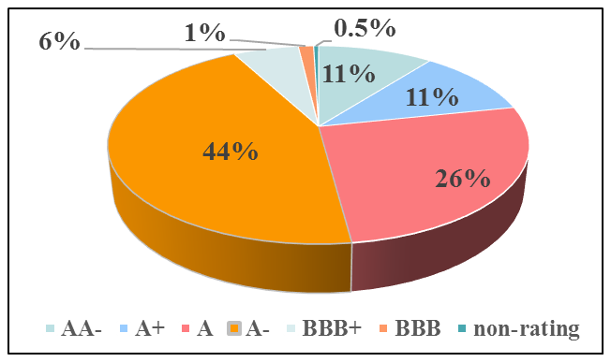
2015年國際債券(專業板)發行統計
發行人信用評等-寶島債
發行年期-寶島債
USD（MM）
(S&P）
發行人信用評等-美元國際債
發行年期-美元國際債
USD（MM）
（S&P）
Notes: 1.匯率: 1USD=6.373RMB (2015/09/11) 2.資料來源: Taipei Exchange;元大證券整理3.截至2015/09/11

Slide 8
3Y 寶島債 V.S. 3Y CNH-CCS Rate
(Issuer Credit Rating :S&P A- to A+)
Spread : 25bps~50bps
Notes: 1.資料來源: Taipei Exchange;元大證券整理2.截至2015/09/11

Slide 9
5Y 寶島債 V.S. 5Y CNH-CCS Rate
(Issuer Credit Rating :S&P A- to A+)
Spread : 50bps~90bps
Notes: 1.資料來源: Taipei Exchange;元大證券整理2.截至2015/09/11

Slide 10
30Y 美元國際債 (NC1*1) V.S. 30Y USD IRS Rate
(Issuer Credit Rating :S&P A- to A+)
Spread : 132bps~219bps
Notes: 1.資料來源: Taipei Exchange;元大證券整理2.截至2015/09/11

Slide 11
30Y 美元國際債 (NC1*2) V.S. 30Y USD IRS Rate
(Issuer Credit Rating :S&P A- to A+)
Spread : 152bps~213bps
Notes: 1.資料來源: Taipei Exchange;元大證券整理2.截至2015/09/11

Slide 12
二、國際債券之發行制度
Notes:
11

Slide 13
分級管理機制(一)
債券投資人分級管理(2013.8.27)
國際債券市場採專業板與一般板兩類分級管理。
依投資人/銷售對象別設立不同監理尺度，改善金融監理效率及降低發行人發債成本。
一般板(非僅銷售予專業投資機構)
強化投資人保護
發行人範圍較為限縮
須經金管會申報生效
具債券債券信評要求
國際債券
採低度監理
放寬發行人資格
簡化或免除申報程序
刪除債券強制信評要求
專業板(僅銷售予專業投資機構)

Slide 14
分級管理機制(二)
債券市場專業板之銷售對象由專業投資機構放寬至專業投資人(2014.06.26)
證券商管理規則第十九條之七第二項所稱之專業機構投資人。
最近一期經會計師查核或核閱之財務報告總資產超過新臺幣五千萬元之法人或基金。
同時符合以下三項條件，並以書面向證券商申請為專業投資人之自然人：
提供新臺幣三千萬元以上之財力證明；或單筆交易金額逾新臺幣三百萬元，且於該證券商之投資往來總資產逾新臺幣一千五百萬元，並提供總資產超過新臺幣三千萬元以上之財力聲明書。
投資人具備充分之金融商品專業知識或交易經驗。
投資人充分瞭解證券商與專業投資人進行債券交易得免除之責任，同意簽署為專業投資人。

Slide 15
國際債(寶島債)發行管道
發行人
外國發行人(陸企)
外國發行人
(非陸企)
本國發行人
專業板
(僅限寶島債)
OBU/OSU板
(國際債/寶島債)
專業板
(國際債/寶島債)
一般板
(國際債/寶島債)

Slide 16
國際債券一般板之規定
銷售對象不受限制
包含普通公司債、轉換公司債及附認股權公司債
需向金管會申報生效及向中央銀行申請許可
發行人資格
本國發行人：公開發行公司。
外國發行人：依照外國法律組織登記之法人且須符合股票掛牌地點(不含陸資持股或出資總額逾30%，或具有控制力者)
符合條件之金融機構分支機構及他公司之從屬公司

Slide 17
發行面其他相關規定-一般板(一)
公開說明書
發行人應檢附中文之公開說明書。
本國發行人: 應依「公司募集發行有價證券公開說明書應行記載事項準則」或「金融業募集發行有價證券公開說明書應行 記載事項準則」之規定
外國發行人:依外國發行人註冊地國及上市地國法令規定編製
必須委託受託人

Slide 18
發行面其他相關規定-一般板(二)
債權債務關係之準據法
發行計畫所附契約適用之準據法為中華民國法律，但下列情況其所適用之準據法得為非中華民國之法律：
外國發行人募集與發行普通公司債，符合主管機關所訂之條件者(外國發行人募集與發行有價證券處理準則第45條第1項第1款至第3款)。
本國銀行海外分行發行或外國發行人私募之國際債券申請櫃檯買賣時，其債券經主管機關核准或認可之信用評等機構評等達 A 級以上者。

Slide 19
櫃檯買賣相關事宜-一般板(一)
櫃檯買賣程序
國際債券發行人申請國際債券為櫃檯買賣者，應檢具「國際債券櫃檯買賣申請書」，載明其應行記載事項，連同應檢附書件，向櫃買中心申請。
櫃買中心自受理之日起，於3個營業日內完成審查
櫃買中心認可之國內外證券保管事業機構
台灣集中保管結算所、Euroclear、Clearstream及CMU。

Slide 20
櫃檯買賣相關事宜-一般板(二)
信用評等
發行人申請國際債券櫃檯買賣時，除第豁免債券、含股權債券、金融債券或OBU/OSU版債券或符合下列情形之一外，其債券之信用評等等級須達 BBB 級以上：
該債券為經我國境內金融機構保證者。
發行人已提供信用評等等級達 BBB 級以上之發行人信用評等報告。
該債券僅限銷售予專業投資人者。

Slide 21
櫃檯買賣相關事宜-一般板(三)
信用評等達BBB級以上係為：
中華信用評等股份有限公司評級twBBB級以上。
澳商惠譽國際信用評等股份有限公司臺灣分公司評級BBB(twn)級以上。
Fitch Ratings Ltd.評級BBB級以上。
Standard & Poor’s Corp.評級BBB級以上。
Moody’s Investors Service評級Baa2級以上。

Slide 22
櫃檯買賣相關事宜-一般版(四)
申請櫃檯買賣費用
櫃檯買賣年費
申請櫃檯買賣時:依發行總面值按費率萬分之3計收，但最低繳交金額為新台幣5萬元、最高為新台幣50萬元。
櫃檯買賣後次年起，每年一月底前:依當年度流通在外餘額依前述計算方式繳交各該年度櫃檯買賣年費。
櫃檯買賣處理費:於發行時收取每期新台幣15,000元。
櫃檯買賣費用不足一個月一個月計算，且得以發行幣別之約當金額繳交。

Slide 23
國際債券一般板(本國發行人)(一)
本國發行人
證交法第43條之6
證交法第22條
發行人募集與發行有價證券處理準則
發行人募集與發行海外有價證券處理準則
銀行法及銀行發行金融債券辦法
1.上市、櫃公司
2.興櫃公司
3.未上市、櫃之公
開發行公司
1.上市、櫃公司
2.興櫃公司
未上市、櫃之公開發行公司
金融機構
私募外幣計價有價證券
1.外幣計價普通
公司債
2.外幣計價CB、EB 或WB
1.外幣計價海外
普通公司債
2.ECB、EEB或EWB
1.外幣計價海
外普通公司債
2. EEB或EWB
1.外幣計價金
融債券、CB、 EB或WB
2.外幣計價海
外金融債券、 ECB、EEB或EWB
國際債券市場

Slide 24
國際債券一般板(本國發行人)(二)
本國發行人公募外幣計價普通公司債、CB、WB之審查程序
發行人
取具央行核准函
取具金管會申報生效函
向OTC申請上櫃
所募資金以外幣保留或全部以換匯或換匯換利CCS交易方式兌換為新臺幣使用者，免附央行核准函
法源依據
發行：發行人募集與發行有價證券處理準則
上櫃：櫃買中心外幣計價國際債券管理規則

Slide 25
國際債券一般板(本國發行人)(三)
本國金融機構公募外幣計價一般金融債券之審查程序
發行人
取具金管會
核准函
取具央行核准函
向OTC申請上櫃
法源依據
發行：銀行發行金融債券辦法
上櫃：櫃買中心外幣計價國際債券管理規則

Slide 26
國際債券一般板(外國發行人)(一)
外國發行人
證交法第22條
金管會95年8月16日金管證一字第0950003874號令
豁免債券*
依據外國發行人募集與發行有價證券處理準則
第一上市(櫃)公司
第二上市(櫃)公司(已在我國發行TDR者)
1.第二上市(櫃)公司( 未在我國發行TDR者)
2.金融機構分支機構
3.他公司之從屬公司
1.外幣計價普
通公司債
2.外幣計價CB
或WB
1.外幣計價普通
公司債
2.以TDR為轉換
或認股標的之
外幣計價CB 或WB
私募外幣計價普通公司債
外幣計價普通公司債
國際債券市場

Slide 27
國際債券一般板(外國發行人)(二)
外國金融機構分支機構(96 年 06 月 01 日金管證一字第09600257036號)
該金融機構之股票應已在經主管機關核定之證券交易所或證券市場掛牌，並承諾對本次發行債券負全部責任並依規定履行資訊揭露之義務。
他公司之從屬公司(96 年 06 月 01 日金管證一字第09600257036號)
他公司股票應已在經主管機關核定之證券交易所或證券市場掛牌。
發行人應屬他公司之從屬公司應有實際營運行為且非為租稅或其他特殊目的而設立之紙上公司。
發行人應承諾依規定履行揭露本身及他公司相關資訊之義務。
發行標的應符合債信評等等級A級以上。

Slide 28
國際債券一般板(外國發行人)(三)
信用評等A級以上係為：
中華信用評等股份有限公司評級twA級以上。
澳商惠譽國際信用評等股份有限公司臺灣分公司評級A(twn)級以上。
Fitch Ratings Ltd.評級A級以上。
Standard & Poor’s Corp.評級A級以上。
Moody’s Investors Service評級A2級以上。

Slide 29
國際債券一般板(外國發行人)(四)
主管機關核定之外國證券交易所或證券市場
一、紐約泛歐交易所集團
（一）紐約證券交易所
（二）紐約泛歐交易所
（三）紐約泛歐全美交易所
二、那斯達克證券交易所
三、倫敦證券交易所集團
（一）倫敦證券交易所
（二）義大利證券交易所
四、德國交易所集團之法蘭克
福證券交易所
五、加拿大多倫多交易所集團
之多倫多交易所
六、澳洲證券交易所
七、日本東京證券交易所
八、日本大阪證券交易所
九、新加坡交易所
十、馬來西亞交易所
十一、泰國證券交易所
十二、南非約翰尼斯堡證
券交易所
十三、香港交易所
十四、韓國交易所
十五、經主管機關核定之
其他海外證券市場

Slide 30
國際債券一般板(外國發行人)(五)
外國發行人得募集與發行外幣計價普通公司債、 轉換公司債、附認股權公司債
發行人資格：須符合股票掛牌地點及債券信用評等的規定
審查程序：
主管機構申報生效
取得中央銀行核准函
向櫃買中心申請櫃檯買賣
向櫃買中心申請櫃檯買賣同意函
發行人

Slide 31
國際債券一般板(外國發行人)(六)
發行人條件與規範
外國發行人應取具央行同意函，方得向金管會申報募集與發行有價證券。
應檢附中文之公開說明書，且應依註冊地國及上市地國法令規定編製，並依外國發行人募集與發行有價證券處理準則規定辦理。
須向櫃買中心登錄為櫃檯買賣。
應委託證券承銷商辦理對外公開承銷 。
外國發行人應在中華民國境內指定債券發行代理人、付款（付息還本）代理人、轉換或認股代理人以辦理相關事項。
債權人應指定金融或信託事業機構擔任受託人。
原則上應以中華民國法律為契約適用之準據法。

Slide 32
國際債券一般板(外國發行人)(七)
發行人條件與規範(續)
符合下列條件者，所適用之準據法得為非中華民國之法律：
第一上市（櫃）公司已於國內掛牌交易屆滿三年者，或第二上市（櫃）公司股票或表彰股票之有價證券已在經核定之海外證券市場掛牌交易屆滿三年者。但符合下列條件之一者，不在此限：
以他公司之從屬公司申報發行普通公司債者，該債券經他公司全額擔保，且他公司之股票已在經核定之海外證券市場掛牌交易屆滿三年。
經本會許可於國內設有分支機構之外國金融機構，且該金融機構之持股母公司股票已在經核定之海外證券市場掛牌交易屆滿三年。
最近年度經會計師查核簽證之財務報告，其淨值不低於新臺幣五億元。
對於前已發行之公司債或其他債務，未有重大違約或延遲支付本息之事實尚在繼續中；或曾有重大違約或延遲支付本息之事實已了結，自了結日起已逾三年。

Slide 33
國際債券專業板之規定
銷售對象僅限專業投資人(依據櫃檯買賣中心外幣計價國際債券管理規則 )
僅限普通公司債(無涉股權性質)。
豁免外國發行人向金管會申報生效及事先向央行申請許可
發行人資格
本國發行人：公開發行公司
外國發行人：依照外國法律組織登記之法人 (不含陸資持股或出資總額逾30%，或具有控制力者)
陸企發行人：符合本中心所定條件之寶島債發行人資格者
符合條件之金融機構分支機構

Slide 34
國際債券專業板(本國發行人)(一)
本國發行人在中華民國境內募集與發行僅銷售予專業投資機構之外幣計價普通公司債
發行人資格：公開發行公司
審查程序與一般板一致，惟資格條件大幅放寬且申請書件大幅簡化
發行人
取具央行核准函
取具金管會申報生效函
向OTC申請上櫃
所募資金以外幣保留或全部以換匯或換匯換利CCS交易方式兌換為新臺幣使用者，免附央行核准函

Slide 35
國際債券專業板(本國發行人)(二)
發行人條件與規範
一、免依「公司募集發行有價證券公開說明書應行記載事項準 則」規定編製公開說明書，僅須載明發行人基本資料、發行辦法及資金用途等事項。
二、發行人基本資料表得僅檢附本次募資計畫及資金運用與預計可能產生效益之資料。
三、無債券信用評等等級之規定。
四、取具信評報告者，應於公開資訊觀測站揭露債券評級。
五、應向櫃檯買賣中心申請登錄為櫃檯買賣。
六、應募人及購買人再行賣出之交易對象，以專業投資人為限。

Slide 36
國際債券專業板(外國發行人)(一)
外國發行人在中華民國境內募集與發行僅銷售予專業投資機構之外幣計價普通公司債
發行人資格：依照外國法律組織登記之法人，或符合金融監督管理委員會所定條件之金融機構分支機構，未有其發行之股票掛牌地之限制。
審查程序：
發行人
向中央銀行外匯局報備
向櫃買中心申請掛牌上櫃
同時副知櫃買中心

Slide 37
國際債券專業板(外國發行人)(二)
發行人條件與規範
一、豁免向金管會申報生效且無須取得中央銀行同意函。
二、應檢附預定發行辦法、發行人基本資料及資金用途等資料事先報備中央銀行外匯局並副知財團法人中華民國證券櫃檯買賣中心，資金運用計畫如有變更，亦應事前報備中央銀行外匯局。
三、應以固定利率或正浮動利率方式計息，所募集之資金應以外幣保留，不得兌換為新臺幣使用。
四、公開說明書依國際金融市場慣例編製。
五、無債券信用評等等級之規定。(惟市場主要投資人仍要求發行主體國際信用評等等級需在BBB+以上)
六、如取具信評報告者，應一併於發行辦法及公開資訊觀測站揭 露債券評級。
七、應向櫃檯買賣中心申請登錄為櫃檯買賣。

Slide 38
國際債券專業板(外國發行人)(三)
發行人條件與規範
八、發行後十五日內應至本會指定之資訊申報網站申報相關發行資料（如債券經信用評等者，應併予揭露信用評等結果），並於發行後每月十日前至本會指定之資訊申報網站申報更新發行餘額相關資料。 外國發行人如為第一上市（櫃）公司，並應於每季結束後十日內將資金運用情形季報表輸入本會指定之資訊申報網站，並按季洽請原主辦承銷商或簽證會計師對資金執行進度、未支用資金處理狀況之合理性及是否涉及計畫變更出具評估意見；資金計畫變更時，亦同。
九、應募人及購買人再行賣出之交易對象，以專業投資人為限 ，並應於發行辦法及公開說明書封面載明。
十、契約準據法得為非中華民國法律之其他外國法律。

Slide 39
國際債專業板 符合櫃買中心所定條件之陸企發行人(一)
大陸地區註冊法人在中華民國境內募集與發行僅銷售予專業投資機構之人民幣計價普通公司債
發行人資格：須符合櫃買中心所定之條件
審查程序：
發行人
取具櫃買中心之同意函
向中央銀行外匯局報備
向櫃買中心申請掛牌上櫃
同時副知證期局及櫃買中心
1個月內

Slide 40
國際債專業板 符合櫃買中心所定條件之陸企發行人(二)
符合一定條件之大陸註冊法人得在臺發行僅售予專業投資機構之人民幣計價普通公司債
一、大陸地區銀行及其海外分行或子行：發行主體為政策性銀行、國有商業銀行，或股份制商業銀行者。
二、臺灣金融機構於大陸地區設立之子行。
三、發行人註冊於大陸地區，且為股票已於臺灣證券交易所或櫃檯買賣中心掛牌交易者【以下簡稱上市(櫃)公司】之從屬公司，並已編列於上市(櫃)公司最近一期之合併財務報表中。

Slide 41
可發行寶島債專業板陸銀名單
政策性銀行
國家開發銀行、中國農業發展銀行、中國進出口銀行
國有商業銀行
中國工商銀行、中國農業銀行、中國銀行、中國建設銀行、交通銀行
股份制商業銀行
中信銀行、中國光大銀行、華夏銀行、中國民生銀行、招商銀行、興業銀行、廣發銀行、平安銀行、上海浦東發展銀行、恒豐銀行、浙商銀行、渤海銀行

Slide 42
發行面其他相關規定-專業板(一)
信用評等
無需提供債券信用評等。
公開說明書
得以中文或英文編製，且免依「公司募集發行有價證券公開說明書應行記載事項準則」之規定編製。
本國發行人:應載明發行人基本資料、發行辦法及資金用途。
外國發行人(含陸企發行人):依國際金融市場慣例編製。

Slide 43
發行面其他相關規定-專業板(二)
應向櫃檯買賣中心申請登錄為櫃檯買賣。
受託人之規定
本國發行人:要委託受託人。
外國發行人:無委託受託人之強制規定。
契約準據法規定
本國發行人:中華民國法律。
外國發行人:得為非中華民國法律之其他外國法律。

Slide 44
櫃檯買賣相關事宜-專業板(一)
國際債券發行人申請國際債券為櫃檯買賣者，應檢具「國際債券櫃檯買賣申請書」，載明其應行記載事項，連同應檢附書件，向本中心申請。
「國際債券櫃檯買賣申請書」
本國發行人:應採用中文版本。
外國發行人:中文及英文版本皆可。

Slide 45
櫃檯買賣相關事宜-專業板(二)
外國發行人除申請書規定應檢附之附件外，尚須注意下列事項:
簽章人是否符合為有權簽章人，授權程序是否完備
律師檢查表或意見書
訂價合理性說明
發行辦法及公開說明書封面明列銷售對象限制、櫃買中心免責聲明及承銷商(或財務顧問)

Slide 46
櫃檯買賣相關事宜-專業板(三)
資訊申報
股票或存託憑證未於我國掛牌交易之外國發行人
申報作業規定及事宜同一般板
本國發行人與第一、二上市(櫃)公司之外國發行人
申報作業規定及事宜同一般板
外國發行人發行專業板債券者，發行人得以點選一次之超連結網站提供中文或英文版本之資訊來源以代替申報內容，且須載明櫃買中心之免責聲明。
申報管道:同一般板規定

Slide 47
櫃檯買賣相關事宜-專業板(四)
無最低債券信用評等之要求
債券簡稱原則
於債券簡稱字首加「P」以示區別
例如：債券代碼：F05901；債券簡稱：P15HKT1

Slide 48
三、國際債券稅賦課徵方式
Notes:
47

Slide 49
國際債券稅賦課徵方式(一)
證券交易所得稅及證券交易稅
 | 國內發行人 | 外國發行人
證券交易所得稅 | 停徵 所得稅法第4條之1規定，自中華民國79年1月1日起，證券交易所得停止課徵所得稅，證券交易損失亦不得自所得額中減除。(註：自102年起恢復課徵證券交易所得稅之課稅標的並未包括債券) | 公募者停徵 所得稅法第4條之1規定停徵所得稅之適用範圍，以我國證券交易稅條例所稱有價證券為限。
證券交易稅 | 停徵 證券交易稅條例第2-1條之規定，為活絡債券市場，協助企業籌資及促進資本市場之發展，自中華民國99年1月1日起7年內暫停徵公司債及金融債券之證券交易稅。 | 公募者停徵

Slide 50
國際債券稅賦課徵方式(二)
利息所得稅-投資人為本國人
 | 本國自然人(限居住者) | 本國法人 (總機構在中華民國境內者)
(1)本國發行人發行之國際債券 | 依據所得稅法第8條第4款規定，自中華民國境內之法人取得之利息屬於中華民國來源所得。中華民國境內居住之個人(1.在中華民國境內有住所，並經常居住中華民國境內者。2.在中華民國境內無住所，而於一課稅年度內在中華民國境內居留合計滿183天者)取得之債券利息所得為分離課稅，付息機構於給付時扣繳10%，不併計個人之綜合所得總額，亦不適用儲蓄投資特別扣除規定。 | 投資人為總機構在中華民國境內之營利事業或教育、文化、公益、慈善機關或團體，付息機構於給付時扣繳10%，該營利事業、機關或團體再計入其營利事業所得額課稅。
(2)外國發行人發行之國際債券 | 依外國法律規定設立登記之外國公司經中華民國證券主管機關核准來臺募集與發行之外國公司債券，其給付之利息所得非屬中華民國來源所得，毋需扣繳所得稅。惟，應計入個人之基本所得額，依規定課徵基本稅額。 | 左開外國公司於給付時毋需扣繳所得稅，惟投資人為總機構在中華民國境內之營利事業或教育、文化、公益、慈善機關或團體，投資該等債券所取得之利息，應依所得稅法第3條第2項規定併計營利事業所得額課稅。

Slide 51
國際債券稅賦課徵方式(三)
利息所得稅-投資人為外國人
 | 外國自然人 |  | 外國法人 (總機構在中華民國境外者)
 | 在台居留超過183天 | 在台居留未超過183天及本國自然人為非居住者 | 在台有固定營業場所 | 在台無固定營業場所及營業代理人
本國發行人發行之國際債券 | 同投資人為本國人-(1)-本國自然人(居住者)之規定 | 同投資人為本國人-(1)之規定，惟扣繳率為15% | 同投資人為本國人-(1)-本國法人之規定。 | 就源扣繳15%
外國發行人發行之國際債券 | 同投資人為本國人-(2)-本國自然人(居住者)之規定 | 非屬中華民國來源所得，免稅。

Slide 52
國際債券稅賦課徵方式(四)
利息所得稅-投資人為本國人
 | 在台灣地區設有戶籍之人民 | 台灣地區法人、團體或其他機構
大陸地區註冊法人發行之寶島債券 | 取得之債券利息所得，依據兩岸人民關係條例之規定，應併計個人之綜合所得總額。 | 取得之債券利息所得，依據兩岸人民關係條例之規定，應併同台灣地區來源所得課徵所得稅。
利息所得稅-投資人為外國人
 | 在台灣地區無戶籍之人民 | 非屬台灣地區法人、團體或其他機構
大陸地區註冊法人發行之國際債券 | 不適用兩岸人民關係條例課稅規定。

Slide 53
四、國際債券資料查詢
Notes:
52

Slide 54
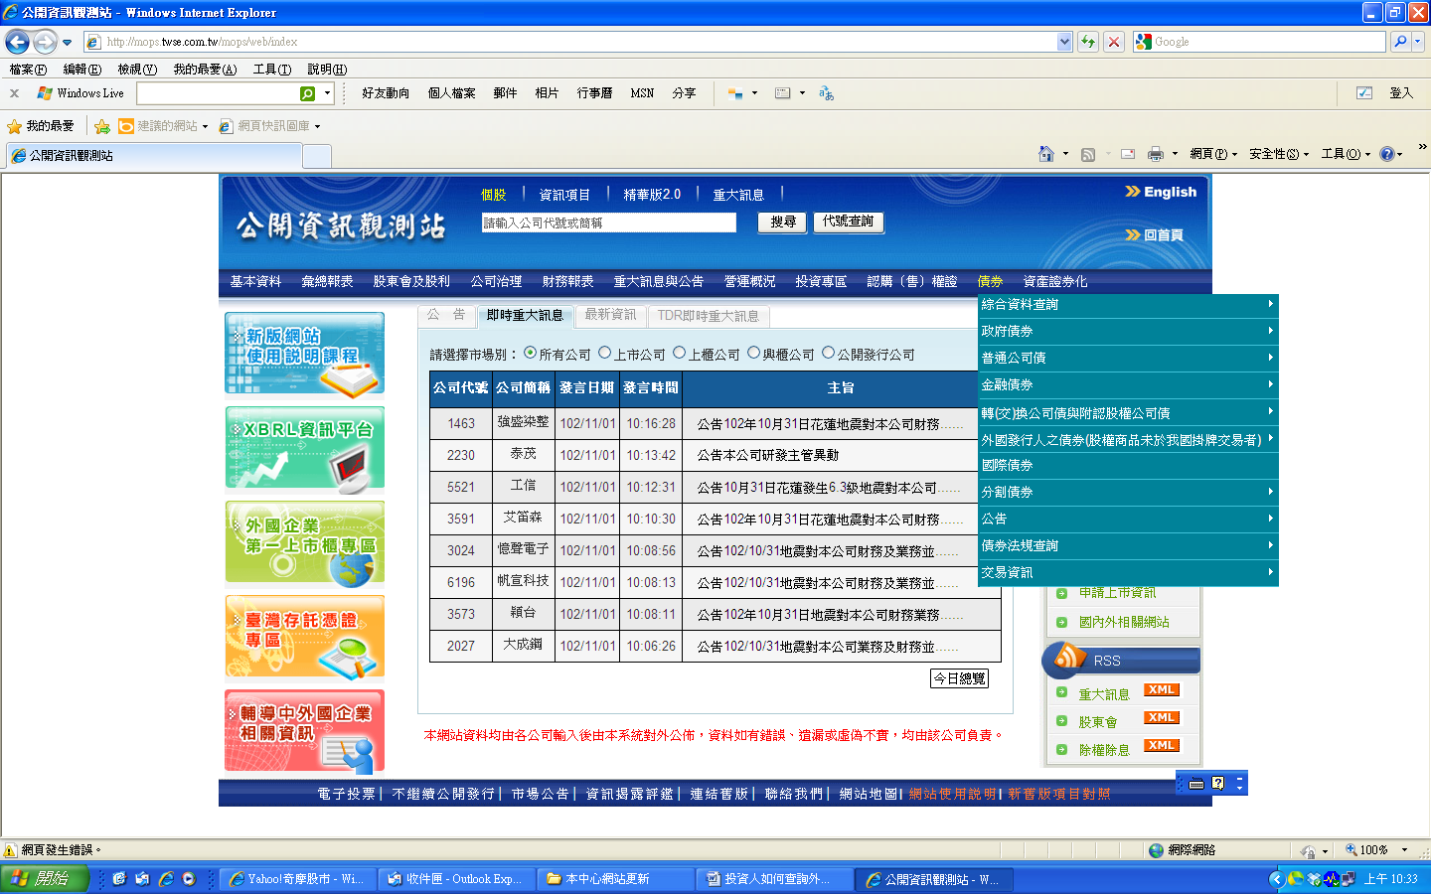
國際債券資料查詢(一)
公開資訊觀測站

Slide 55
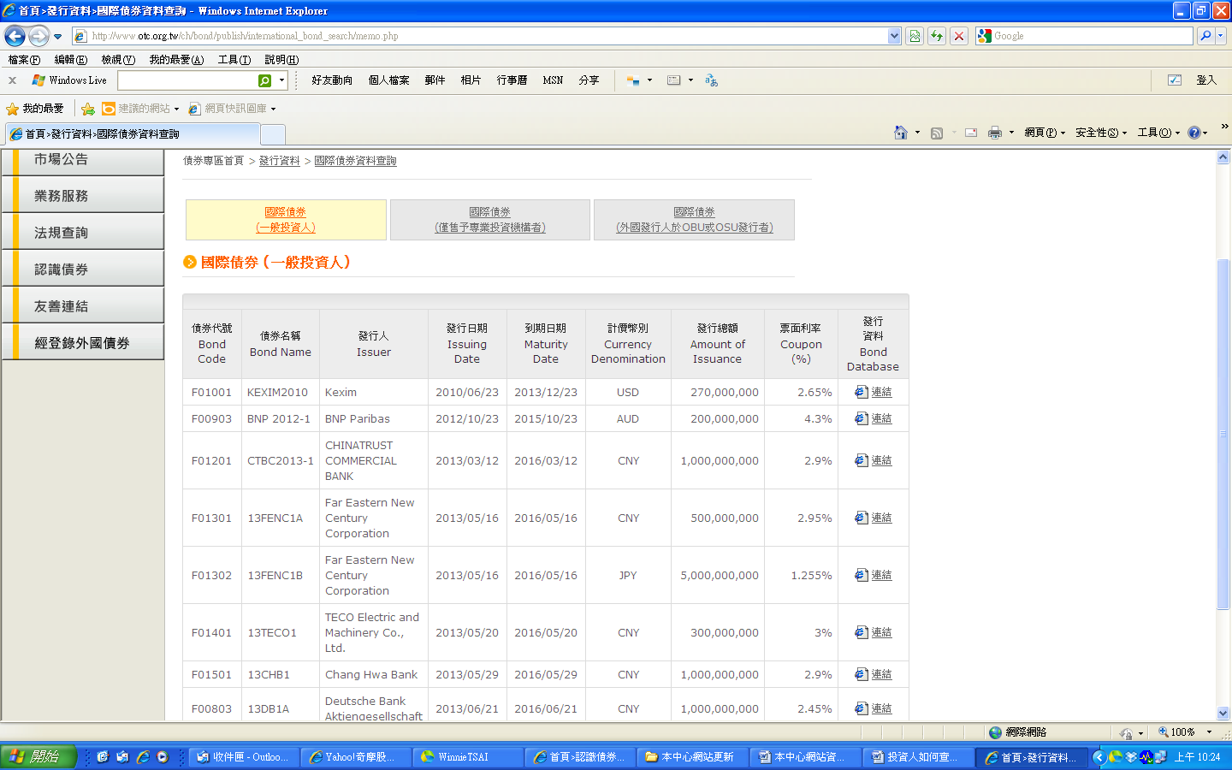
國際債券資料查詢(二)
櫃買中心網站

Slide 56
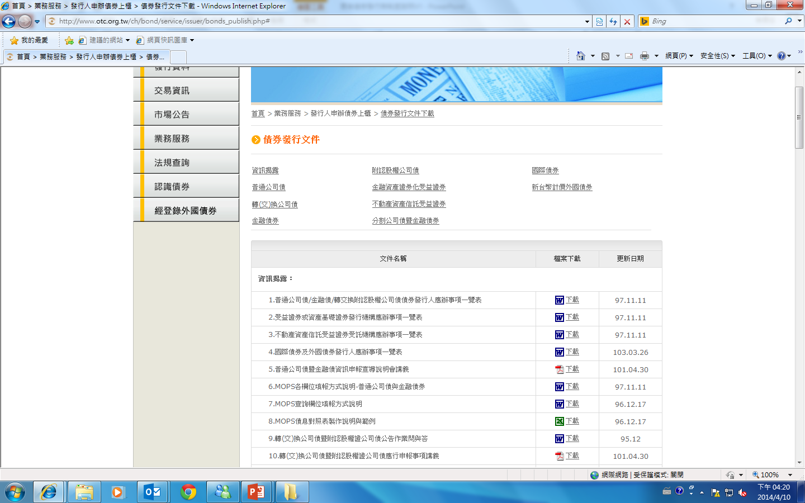
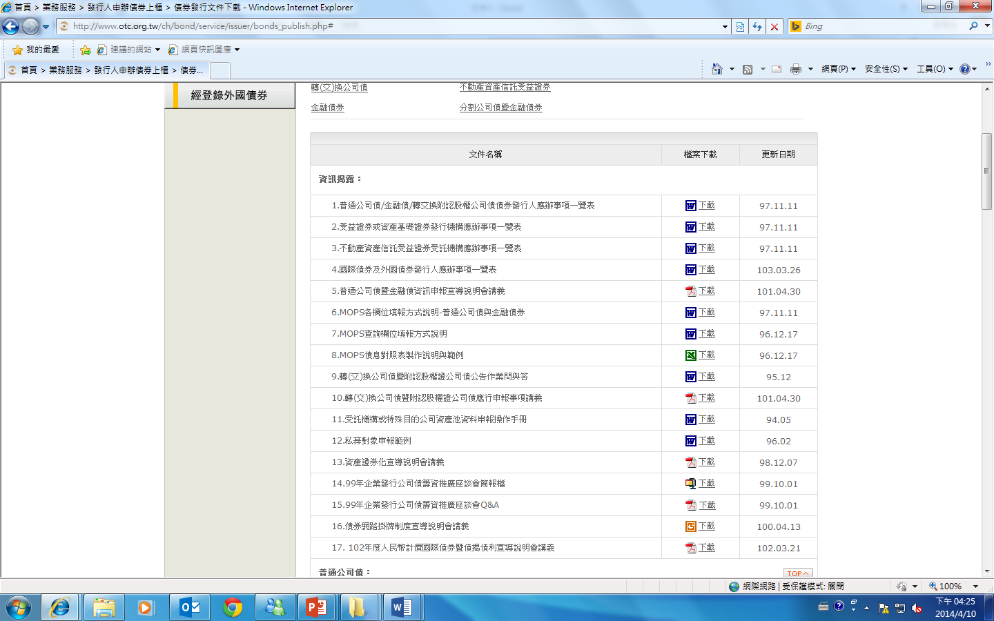

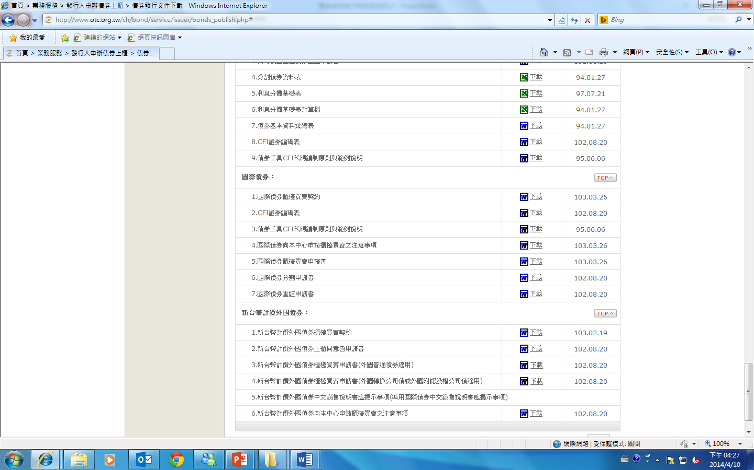
申請掛牌書件

Slide 57
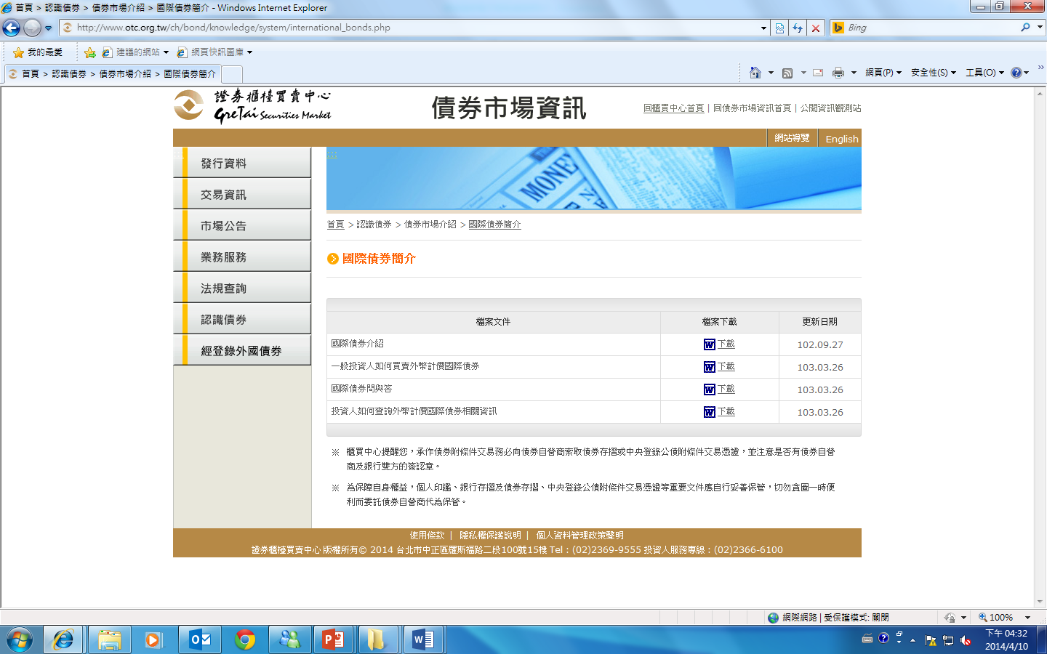
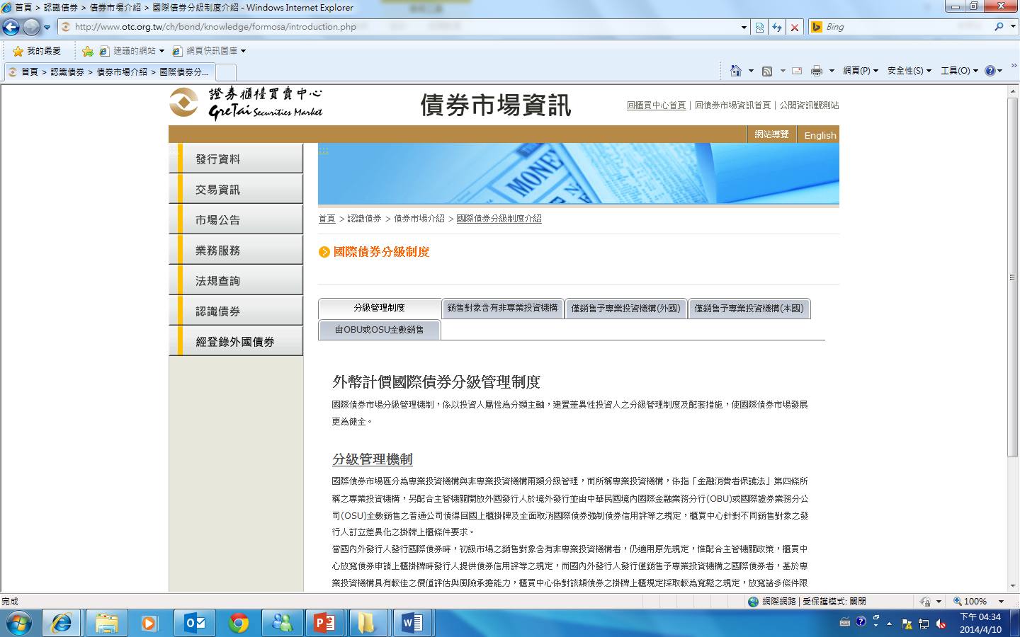
國際債券(寶島債券)介紹

Slide 58
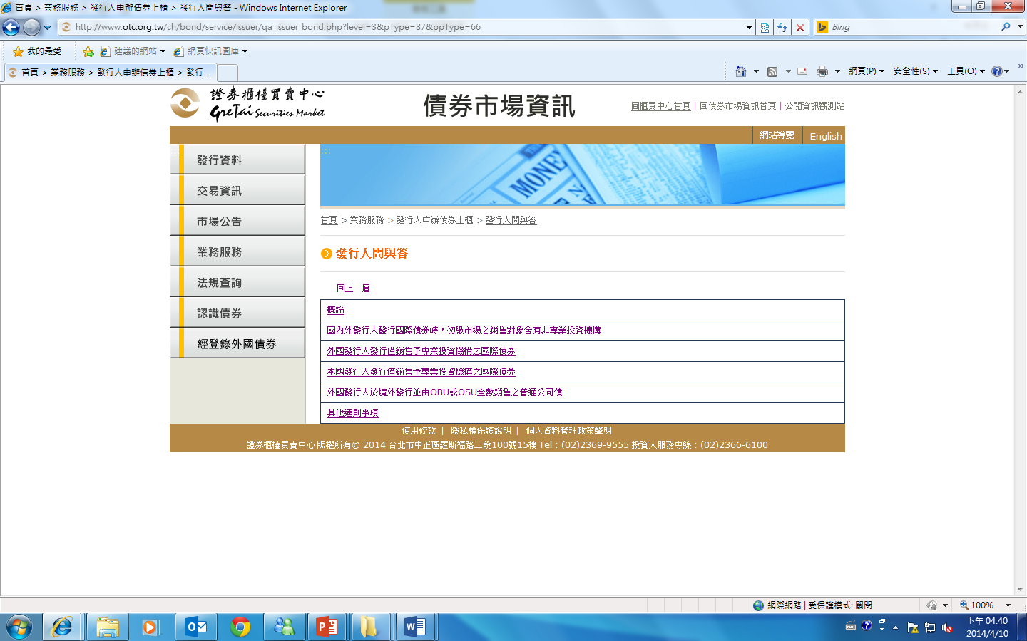
國際債券(寶島債券介紹)提供給發行人

Slide 59
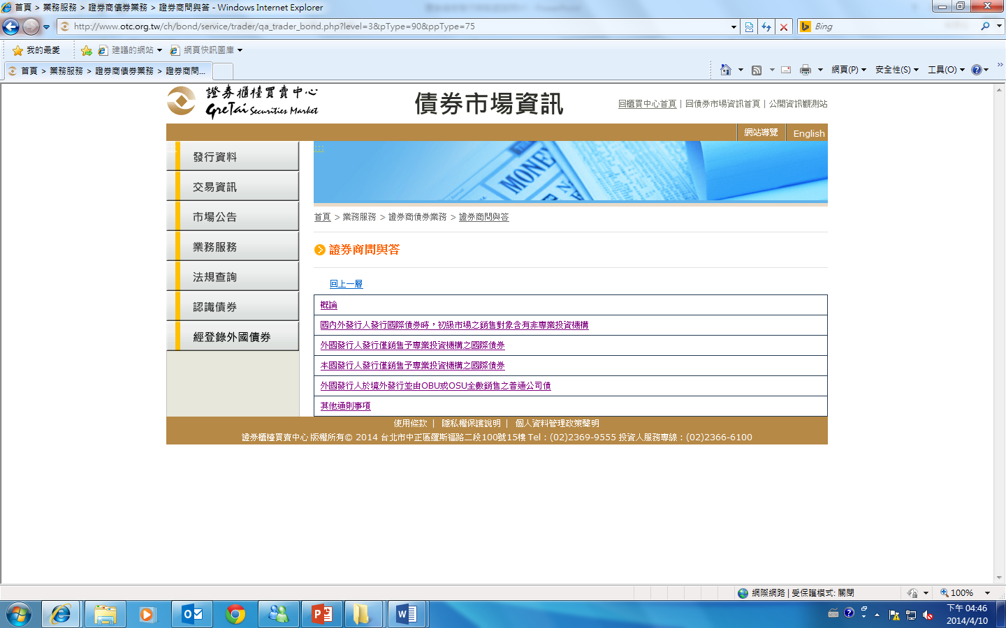
國際債券(寶島債券介紹)提供給證券商

Slide 60
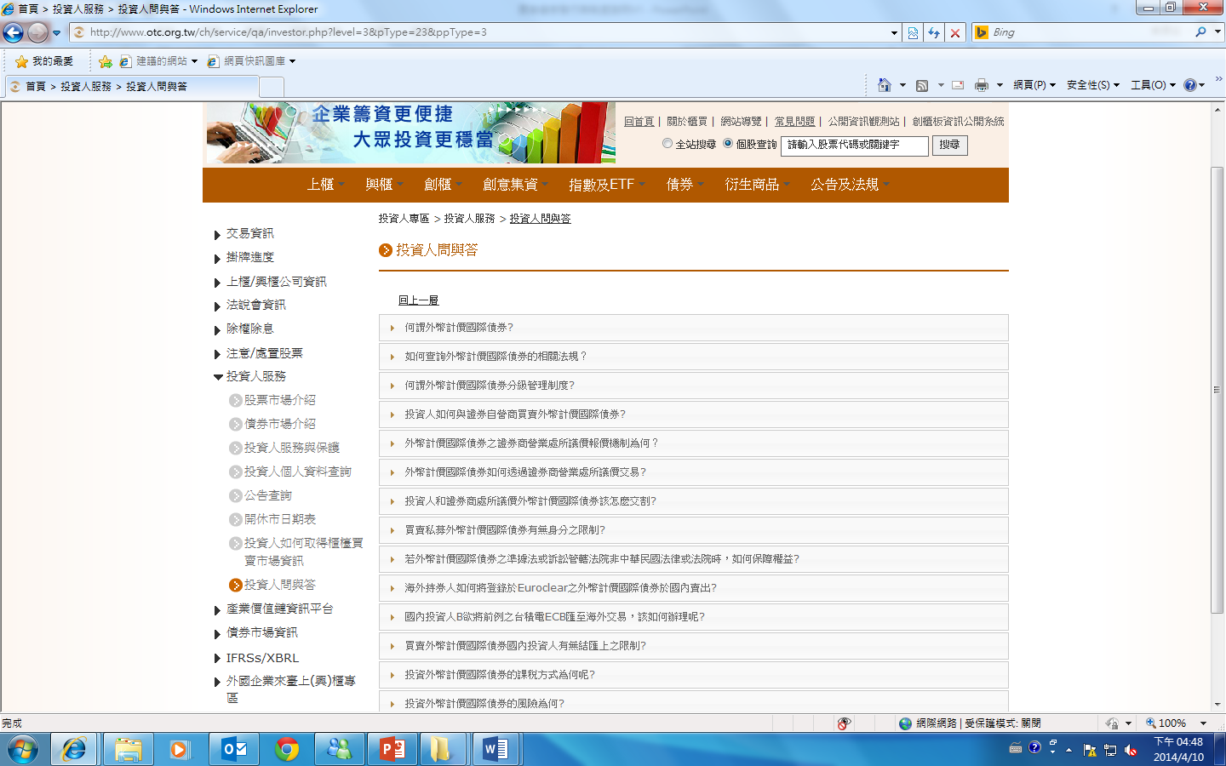
國際債券(寶島債券介紹)提供給投資人

Slide 61
五、點心債券介紹
Notes:
60

Slide 62
香港地區人民幣業務發展歷程

Slide 63
境內企業發行點心債規範-非金融機構
依「國家發展改革委關於境內非金融機構赴香港特別行政區發行人民幣債券有關事項的通知」規定
境內非金融機構是指在中華人民共和國境內註冊登記的具有法人資格的非銀行機構。 本通知所稱人民幣債券是指境內非金融機構依法在香港特別行政區內發行的、以人民幣計價、期限在1年以上（含1年）按約定還本付息的有價證券。
境內非金融機構赴香港特別行政區發行人民幣債券，要按照本通知規定的程序，報發改委核準。 中央管理企業可直接向我委提出申請；地方企業向註冊所在地省級發展改革委提出申請，經省級發展改革委審核後報我委。

Slide 64
境內企業發行點心債規範－非金融機構發行資格
境內非金融機構赴香港特別行政區發行人民幣債券應符合下列條件
一、具有良好的公司治理機制
二、資信情況良好
三、具有較強的盈利能力
四、募集資金投向應主要用於固定資產投資項目，並符合國家宏觀調控政策、產業政策、利用外資和境外投資政策以及固定資產投資管理規定，所需相關手續齊全
五、已發行的所有企業債券或者其他債務未處於違約或者延遲支付本息的狀態
六、最近三年無重大違法違規行為

Slide 65
境內企業發行點心債規範－申請材料
境內非金融機構發行人民幣債券的申請材料應當包括
一、發行人民幣債券的申請報告；
二、董事會同意發行人民幣債券的決議或具有相同法律效 力的文件；
三、擬發債規模、期限及募集資金用途；
四、人民幣債券發行方案；
五、發行人最近三年的財務報告和審計報告；
六、法律意見書；
七、《企業法人營業執照》（副本）復印件；
八、我委要求提供的其他文件或材料。

Slide 66
境內企業發行點心債規範－其他規範
一、發改委受理境內非金融機構申請後，征求有關方面意見，自受理之日起60個工作日內作出核準或者不予核準的決定。
二、境內非金融機構自核準之日起60個工作日內須開始啟動實質性發債工作。核準文件有效期1年，有效期內須完成債券發行。
三、債券募集資金應按照核準的用途使用，不得擅自挪作他用。如有重大調整，須按本通知規定的程序，辦理有關調整手續。
四、境內非金融機構應當在人民幣債券發行工作結束後10個工作日內，將人民幣債券發行情況書面報告我委。
五、境內非金融機構在香港特別行政區發行人民幣債券形成的外債，按現行外債管理規定辦理外債登記、還本付息等手續。
六、人民幣債券在香港特別行政區的發售、交易、登記、托管、結算以及信息披露等事宜按照香港特別行政區的有關規定執行。
七、境內非金融機構境外分支機構在香港特別行政區發行人民幣債券由境內機構提供擔保的，境內非金融機構應在其分支機構人民幣債券發行前20個工作日內，將發債規模、期限及募集資金用途等材料向我委備案。
八、境內非金融機構在境外除香港特別行政區之外的國家或地區發行人民幣債券，參照本通知執行。

Slide 67
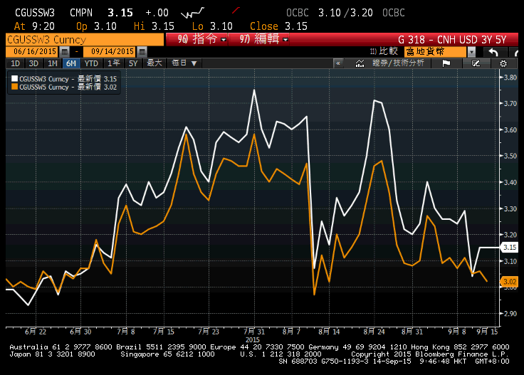
3年CNH CCS VS 5年CNH CCS

Slide 68
點心債初級市場發行案件
訂價日 | 發行日 | 發行人 | 評等 | 票息% | 到期日 | 金額MM
7月20日 | 8月5日 | CREDIT AGRI CIB | A | 4.2 | 2020/8/5 | 50
7月20日 | 7月27日 | KOREA DEV BANK | AA- | 4.15 | 2018/7/27 | 100
7月20日 | 7月24日 | LLOYDS BANK PLC | A | 4.4 | 2020/7/24 | 100
7月20日 | 7月24日 | LLOYDS BANK PLC | A | 4.15 | 2018/7/24 | 200
7月20日 | 7月28日 | LLOYDS BANK PLC | A | 4.26 | 2019/7/28 | 200
7月20日 | 7月27日 | COM BK AUSTRALIA | AA- | 4.1 | 2019/7/27 | 330
7月21日 | 8月6日 | EXP-IMP BK KOREA | A+ | 4.1 | 2018/8/6 | 1000
7月21日 | 7月28日 | BOC AVIATION | A- | 4.7 | 2022/7/28 | 300
7月22日 | 7月28日 | SOCIETE GENERALE | A | 4.3 | 2020/7/28 | 45
7月23日 | 7月30日 | ROSY CAPITAL | N/A | 5.25 | 2018/7/30 | 1300
8月10日 | 8月12日 | MACQUARIE BK LTD | A2/A/A | 4.2 | 8/12/2018 | 100
9月11日 | 9月18日 | 海通國際證券集團 | BBB | 4.9 | 9/18/2016 | 997
無擔保無信用評等(發行公司本身有信用評等)之點心債案件較少。
初級市場信用評等A等級之點心債，近期成交利率 3年期約4.10%~4.15%，5年期約4.20%~4.40%

